Slide 1
[华兴银行][外联网关系统] 案例介绍
华兴外联网关项目组

Slide 2
概述（必须）
案例背景
第三方平台
外联网关系统是在响应华兴银行三年科技规划改革，为拓展华兴银行电子账户客户规模及提升销售能力而新建的系统。银行需要快速对接多家第三方平台，并且确保网络通讯与数据传输的安全性。
案例说明
外联网关系统
为了能快速对接行外系统以及接入第三方平台，华兴的基础渠道平台室组织开发外联API网关系统。预计
项目成果
系统的成功落地，促使华兴P2P业务快速开展，大量的平台快速接入，让华兴银行迅速攀升为中国对接P2P存管平台数量的第一位。P2P业务的成功开展，让行里对网关系统充满了信心，后续有了更多对接第三方平台的业务由我们系统负责。
行内后端系统

Slide 3
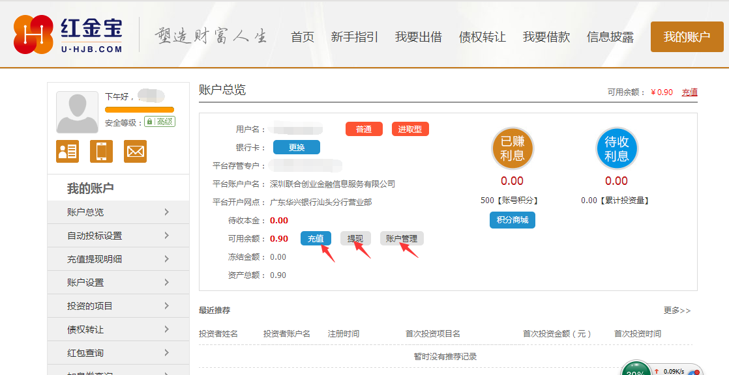
项目案例界面展现（必须）

Slide 4
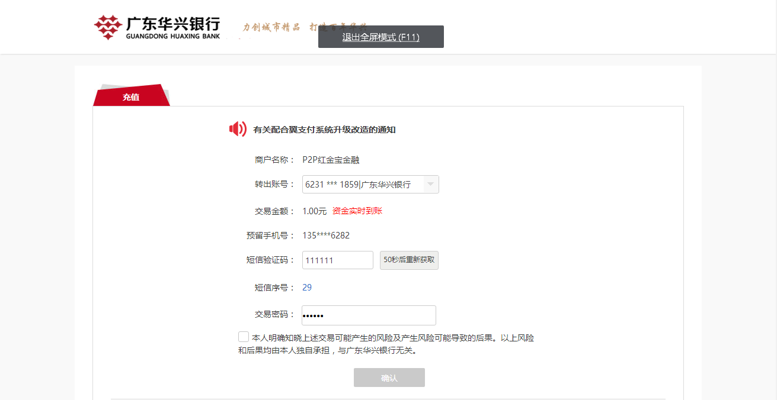
项目案例界面展现（必须）

Slide 5
业务架构介绍（必须） （可多张图体现）
外联网关系统
第三方平台
行外系统
第三方机构
P2P平台
委贷平台
助贷平台
国政通联网核查系统
翼支付
中金支付渠道
银联云闪付
拉卡拉
网联

Slide 6
业务功能介绍（必须）
主要功能清单
1.对接各个业务类型的第三方平台，如P2P、助贷、委贷。
2.对接行外系统，如翼支付、中金、融宝等支付渠道。汇发，同盾等信息采集系统
3.对接行外第三方机构，如银联、网联、拉卡拉。

Slide 7
项目系统架构说明
外联网关系统处于行内IT架构中的最外层，所有与行外系统交互的功能，都会经过外联网关系统。
外联网关系统包含了外联网关，内管系统，定时任务系统，分工如下:
外联网关系统: 与行外系统通讯，并对通讯的报文做验签，解密处理，限流等。
内管系统:管理接入平台的接口权限，发布公告，以及统计交易数据，修改外联网关系统接入平台的平台信息，如回调地址，商户名称等。
定时任务系统:定时把后端或行外系统提供的数据更新到外联网关系统的数据库中，以及刷新外联网关系统中的缓存。

Slide 8
项目成效介绍（必须）
在前期成功对接几家P2P商户，并且成功运营后，在六个月间，成功上线的商户已达上百家，平均月交易量超过三亿。

